Slide 1
Seminarium dyplomowe
Wysokowydajny, wielowątkowy silnik modularnych efektów cząsteczkowych
Student: Leszek Godlewski
Promotor: dr inż. Agnieszka Szczęsna
Konsultant: mgr inż. Jakub Stępień
Wydział AEI, Politechnika Śląska 2012

Slide 2
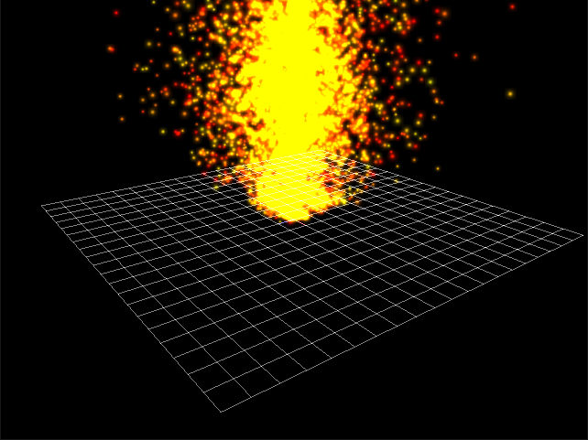
System cząstek
Technika grafiki komputerowej służąca do symulacji zjawisk cząsteczkowych (płomienie, dymy, opady atmosferyczne, liście, smugi)
Typowa implementacja:
  Źródło (emiter)
  Dwie fazy działania:
    Faza symulacji
    Faza renderingu
      Typowa forma renderowania cząsteczki – oteksturowany billboard

Slide 3
Modularność
Analogia do łańcucha efektów DSP
Wejście
Początkowa prędkość
Początkowy kolor
Początkowy rozmiar
Przyspieszenie
Kolor
Grawitacja
Symulacja
Wyjście

Slide 4
Wydajność
Popularne i łatwe modele programowania
↓
Rozproszenie i fragmentacja danych oraz kodu w pamięci
(np. narzut polimorfizmu i f-cji wirtualnych C++ – dereferencja obiektu → dereferencja vtable → dereferencja wskaźnika na funkcję)
↓
„Pudłowanie” pamięci podręcznej, błędy przewidywania rozgałęzień...

Slide 5
Wydajność
CPU
RAM
L3
Cache
L2
Cache
L1
Cache

Slide 6
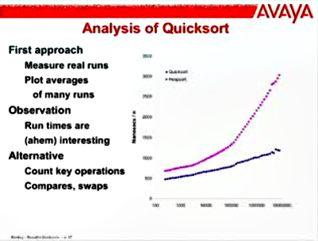
Wydajność
(źródło: Jon Bentley – Three Beautiful Quicksorts)

Slide 7
Zysk z programowania zorientowanego na dane
Potraktowanie tablicy cząstek jako strumieni
Równoległe przetwarzanie
Unikanie skoków i dereferencji
  Środek: „kompilacja” modułów

Slide 8
Kompilacja modułów
Wejście
Wejście
Początkowa prędkość
Czy cząstka
tworzona?
Początkowy kolor
Początkowy rozmiar
Początkowa prędkość
Początkowy kolor
Początkowy rozmiar
Przyspieszenie
Kolor
Grawitacja
Symulacja
Przyspieszenie
Kolor
Grawitacja
Symulacja
Wyjście
Wyjście

Slide 9
Konwencja wywołań
Cząstka
edx
st0
xmm0
Aktywna?
st1
xmm1
Skala czasu
st2
xmm2
Czas życia
Obrót
st3
xmm3
Rozmiar
st4
xmm4
Kolor
Pozycja
st5
xmm5
Prędkość
st6
xmm6
Przyspieszenie
st7
xmm7

Slide 10
Już zaimplementowano
Implementacja referencyjna silnika w C++
Implementacja silnika w asemblerze x86-32 z „klejem” dla systemu Linux
  Kompilator emiterów i pętla przetwarzania cząstek napisane w asemblerze; „klej” w C
  Zysk: od 350% do 500% krótszy czas obliczeń
Przykładowy emiter
Graficzny podgląd przykładowego emitera
„Bezgłowy” benchmark implementacji

Slide 11
Wady istniejącej implementacji
Wsparcie tylko dla architektury x86-32 pod kontrolą systemu Linux
Trudność w konfiguracji emiterów (brak graficznego edytora)
Brak wsparcia dla wielowątkowości
Trudny w utrzymaniu kod, zwłaszcza kompilatora emiterów
Brak przykładu integracji z silnikiem graficznym

Slide 12
Plan pracy inżynieskiej
Plan minimum:
Port silnika na architekturę x86-64
Port „kleju” na platformę Windows
Stworzenie graficznego edytora emiterów
Plan optymistyczny:
Integracja np. z silnikiem OGRE 3D
Wsparcie dla wielowątkowości
Zastąpienie kompilatora generatorem kodu

Slide 13
Wyzwania
Asembler!
Architektura x86-32 wpisana w fundamentalne założenia istniejącego kodu asemblerowego
Konieczność umożliwienia integracji edytora z istniejącymi edytorami silników
Dostęp do buforów zupełnie nieprzemyślany pod kątem wielowątkowości

Slide 14
Port na architekturę x86-64 – wyzwania
Inne nazwy rejestrów
Inne rozmiary typów
Inne konwencje wywołań
Niektóre tryby adresowania z x86-32 nie działają w x86-64
  Architektura x86-64 postuluje adresowanie względne wobec RIP
Użycie FPU jest dezaprobowane na korzyść SSE

Slide 15
Port na architekturę x86-64 – pomysły
NASMX – zestaw makr dla asemblera NASM, tworzących pewną warstwę abstrakcji
  Rozwiązuje problemy nazw rejestrów oraz konwencji wywołań
  Częściowo rozwiązuje problem typów
Adresowanie względem IP na obu architekturach
Użycie FPU jest „tylko” dezaprobowane :)
  x86-64 oferuje więcej rejestrów XMM

Slide 16
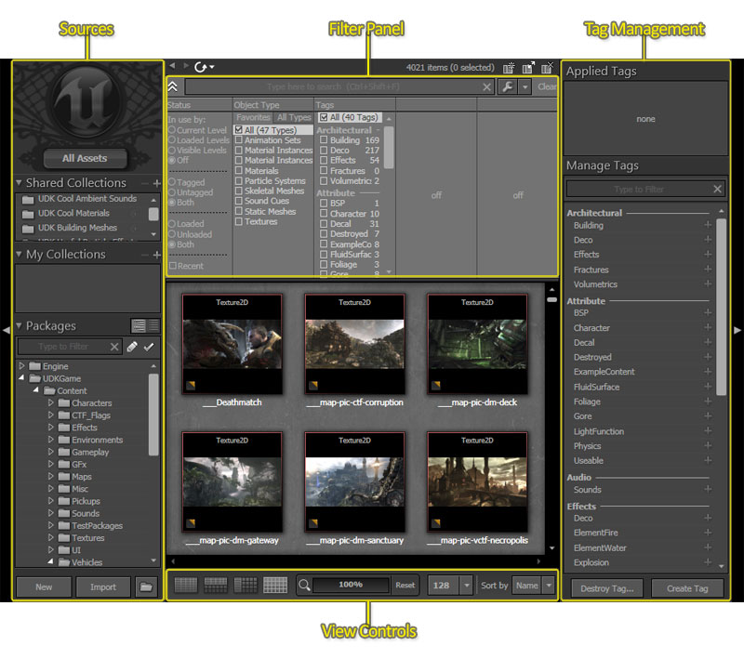
„Integrowalny” edytor
(źródło: http://udn.epicgames.com/Three/ContentBrowserReference.html)

Slide 17
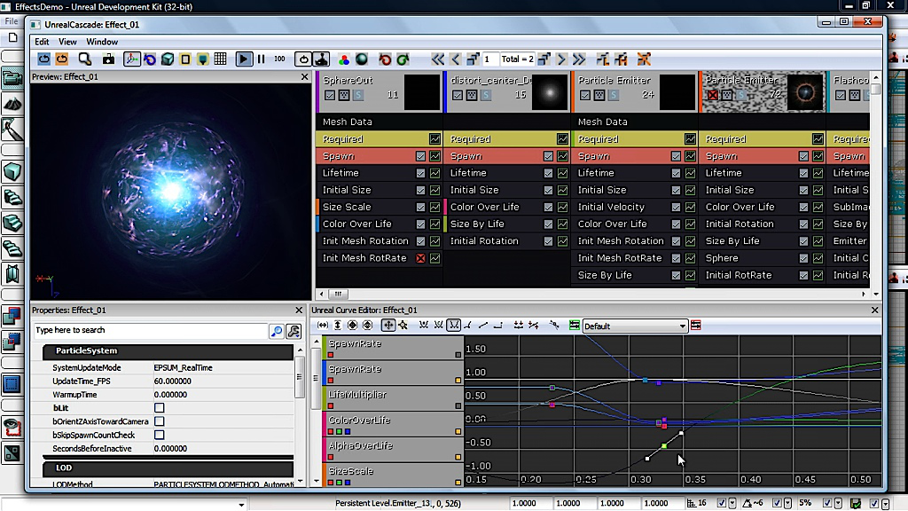
„Integrowalny” edytor
(źródło: http://www.joystiq.com/screenshots/unreal-development-kit-udk#/0)

Slide 18
„Integrowalny” edytor – wymagania
Niedublowanie funkcjonalności oferowanej przez silnik-hosta!
  Renderowanie okienka podglądu z użyciem silnika-hosta
    Właściwy potok renderujący!
  Pozostałe dane (materiały → tekstury + shadery)
  Możliwość abstrakcji dostępu do danych
Niezależność od toolkitu UI/pompy komunikatów
Proste, zwięzłe API

Slide 19
„Integrowalny” edytor – pomysły
Dwa elementy – klient i serwer – komunikujące się przez mechanizmy IPC
  Mały, „bezgłowy” klient jako wtyczka do silnika-hosta – tylko wymiana danych
  Serwer jako osobny proces - GUI i cała logika
Serwer przekazuje klientowi (a ten – silnikowi-hostowi) natywny uchwyt okna podglądu
Referencja do materiału (shader + tekstury) przechowywana jako łańcuch znaków

Slide 20
Generator kodu
Podejście obecne: „kompilacja” kodu emitera z skompilowanego kodu maszynowego, z uzupełnianiem adresów
Błędogenność, trudność w utrzymaniu
Absolutnie nieprzenośne!

Slide 21
Generator kodu
Podejście proponowane: generowanie kodu i integracja z asemblerem
Przejście na język wyższego poziomu
Uproszczenie architektury i kodu biblioteki
Większa niezawodność i łatwość utrzymania
Stworzenie potencjału do nowych zastosowań (np. demoscena)
Przenośność!

Slide 22
Pytania
?

Slide 23
Dziękuję za uwagę
!

